Slide 1


Slide 2
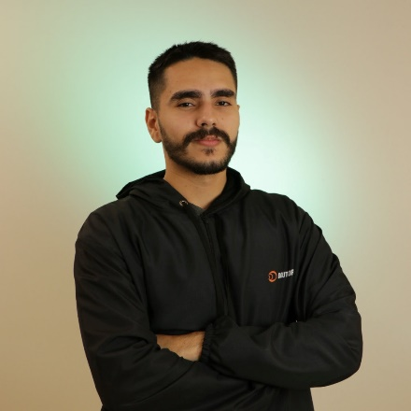

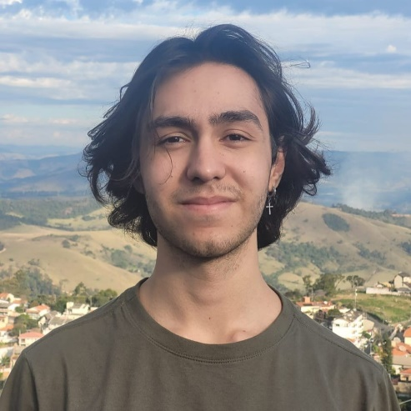
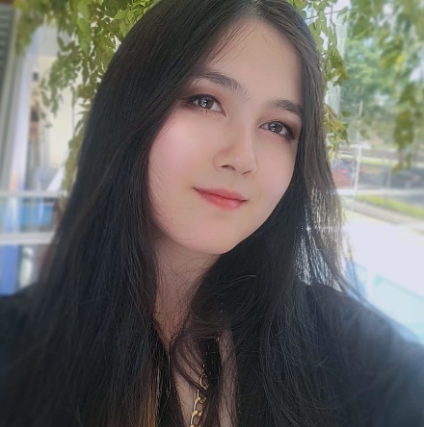
TOTVS Atlas
TEAM PRESENTATION
AXEL PATRICK CHEPANSKI GONZAGA
LORENA MOREIRA
Analista de Dados na Doutor-IE Inteligência Automotiva, estudante de Engenharia Eletrônica no IFSC e Data Science na FIAP, Experiência em TI, desenvolvimento de materiais técnicos automotivos e na liderança de projetos técnicos. Interesse em análise exploratória e visualização de dados, estatística e tecnologias baseadas em IA
Mineração de dados e desenvolvimento de produto na Nexilis. Bacharel em Direito pela Universidade São Judas Tadeu (USJT), advogada especialista em direito civil e processo civil pela Fundação Armando Alvares Penteado (FAAP), graduanda em Data Science na FIAP.
LUCAS SIQUEIRA NADIR
MELISSA YUKI NAKAMURA CHIADO
Desenvolvedor Full Stack, apaixonado pela criação de soluções inovadoras e eficientes., experiência em tecnologias como .NET MVC e Angular, desenvolve aplicações de automatização da plataforma Azure DeOps, automatização de testes para empresas com ISO27001 e Migração de dados
Cientista de Dados em formação pela FIAP. Estagiária na Cielo na área de Revenue Assurance, com foco na manipulação de dados. Experiência em análise de dados, consultas em bancos de dados, acompanhamento de KPIs e desenvolvimento de Dashboards.

Slide 3
TOTVS Atlas
PROBLEM OVERVIEW
A TOTVS atende milhares de clientes B2B em diversos segmentos. A diversidade e o volume de dados tornam difícil identificar padrões, prever comportamentos e agir de forma personalizada. Atualmente, decisões estratégicas são prejudicadas pela dificuldade de transformar dados dispersos em conhecimento acionável.

Slide 4
TOTVS Atlas
SOLUTION PROPOSAL
Criar um agente de inteligência artificial orquestrado, que integra técnicas de clusterização inteligente de clientes, análise preditiva e processamento de linguagem natural (NLP) para personalizar a jornada de cada cliente TOTVS. A solução age como um “copiloto analítico”, capaz de interpretar dados, gerar insights e sugerir ações personalizadas para retenção, satisfação e oportunidades de negócio.

Slide 5


TOTVS Atlas
PÚBLICO-ALVO
Gestores e analistas da TOTVS (Sucesso do Cliente, Suporte, Marketing e Comercial)
Clientes empresariais B2B de segmentos variados: saúde, varejo, logística, entre outros

Slide 6
TOTVS Atlas
COMO FUNCIONA
Ingestão de dados de telemetria, contratos, NPS, etc.
Clusterização com ML (K-Means, DBSCAN, GMM) para segmentar clientes com comportamentos semelhantes
Geração de insights e recomendações personalizadas por cluster
Interface interativa (dashboard + chatbot) para consultar informações e ações em linguagem natural

Slide 7
TOTVS Atlas
IMPACTO ESPERADO
Aumento da satisfação dos clientes TOTVS (via personalização)
Redução do churn por detecção proativa de riscos
Aumento da receita por estratégias de upsell e cross-sell orientadas por dados
Agilidade na tomada de decisão com apoio de IA

Slide 8
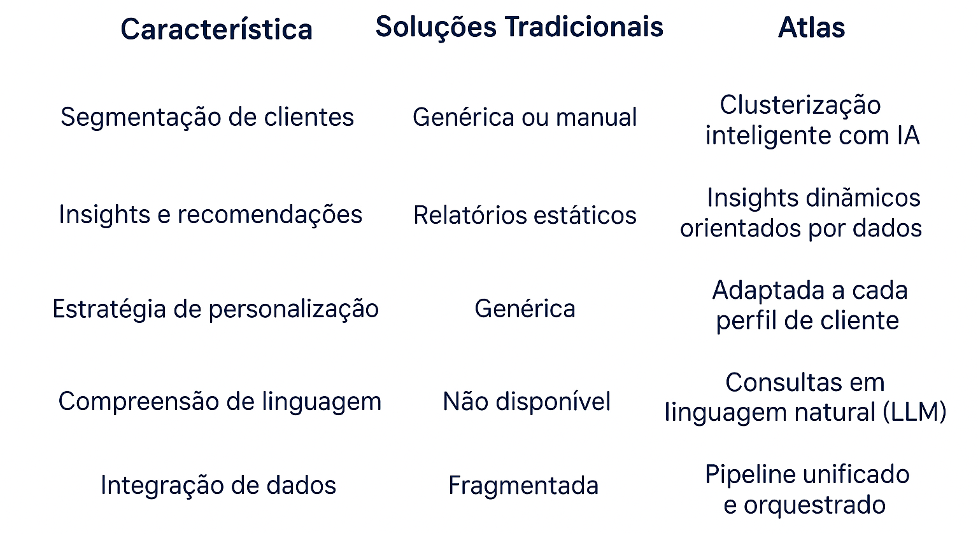
TOTVS Atlas
COMPETITIVE BENCHMARK

Slide 9
TOTVS Atlas
AXEL PATRICK CHEPANSKI GONZAGA | RM 557311
LORENA MOREIRA DOS SANTOS | RM 557895
LUCAS SIQUEIRA NADIR | RM 555538
MELISSA YUKI NAKAMURA CHIADO | RM 99110 > representante

